Slide 1


Két évtized
a Gazdaságinformatika
Szolgálatában
2001 - 2021
ISBIS International Symposium on Business Information Systems
http://raffa6.wixsite.com/sefbis; http://raffa6.wixsite.com/gikof

Slide 2

Egy új informatikai tudományterület térhódítása
az ezredforduló Magyarországán
Gazdaságinformatika

Slide 3
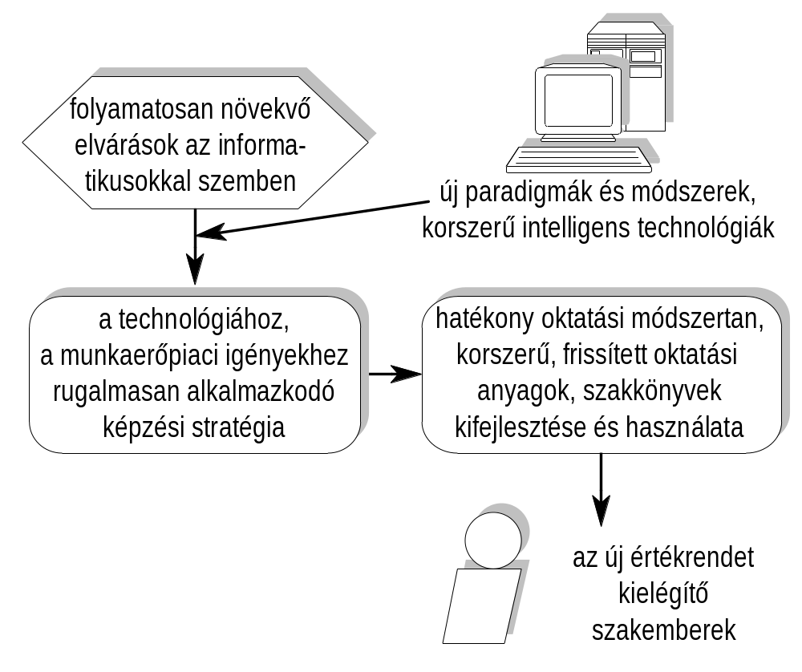
Késztetések, növekvő üzleti igények
Új kihívások, elvárások
Áttekintően

Slide 4
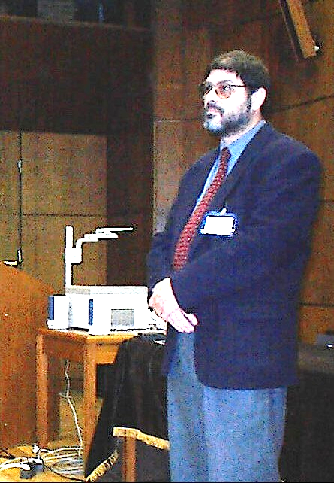
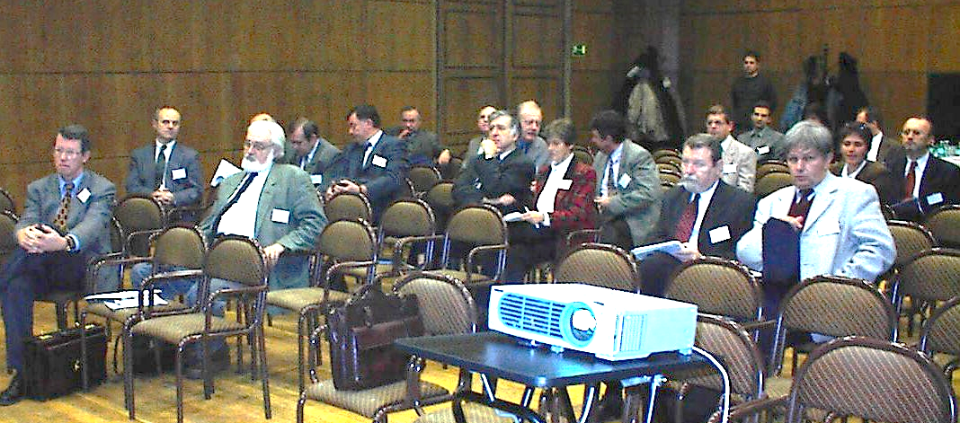
Gondolatok, célok
2001. november: az első Gazdaságinformatikai Fórum
A Fórum témái, célok
- gazdaságinformatikai szakképzés célja, helyzete
- képzési követelmények, tantervi és tananyag-fejlesztési kérdések
- az akadémiai és az üzleti szféra közötti együttműködés erősítése,
módjának és keretének a meghatározása
- egy egységes, gazdaságinformatika-szakmai szemlélet kialakítása
A Fórum résztvevői, Alapítók:
- a hazai felsőoktatás,
- az informatika-szakma valamint
- az üzleti terület képviselői

Slide 5
Célmegvalósítás, működési forma
A jelenlevők egyetértettek abban, hogy szükség van
a gazdaságinformatika, mint szakterület elismertetésére,
az energiák, erőforrások, elsősorban a humánerőforrások egyesítésére,
az érdekeltek jobb kommunikációjára, az együttműködés megvalósítására,
a eredmények közös hasznosítására, és
elhatározták egy koordinációs fórumként működő Szakmai Közösség a
GIKOF: Gazdaságinformatikai Kutatási és Oktatási Fórum létrehozását,
amit a jelenlévők, mint Alapítók a Küldetésnyilatkozat aláírásával hitelesítettek
Az egyes szervezetek képviselői kinyilvánították, hogy a képviselt szervezet
(névsorban) támogatja a GIKOF munkáját:
  Alexander Alapítvány a jövő értelmiségéért,
  BKÁE Információrendszerek Tanszék,
  NJSZT, mint anyaszervezet,
  PTE közgazdaságtudományi Kar,
  SZE Műszaki Tudományi Kar.

Slide 6
Két évtized mérföldkövei
2001
Késztetések, GIKOF-alapítás
2002-2004
Útkeresés: konferenciák, szakfolyóiratok
2005-2008
Nemzetközi kapcsolatok kiépítése
2009
CONFENIS nemzetközi konferencia
2010-2019
Journalok, konferenciák, fórumok
2020 COVID-19
A pandémia sötét éve
2021
Jubileum, megújulás

Slide 7
Névadás, vezetőségválasztás
2001
Az NJSZT szakmai szervezete
GIKOF: Gazdaságinformatikai és Oktatási Fórum néven került bejegyzésre.
A választott vezetőség:
elnök: Gábor András
elnökségi tagok: Dobay Péter, Homonnay Gábor, Raffai Mária
az Elnökség megállapodott, hogy az elnöki funkciót forgórendszerben töltik be.
Az alapítók a Küldetésnyilatkozat elfogadásával deklarálták, hogy a Fórum
szorosan együttműködik a szakmát oktató hazai és nemzetközi intézményekkel és a szakmai szervezetekkel (IVSZ, VISZ, InForum, IFIP),
közvetlen kapcsolatot tart az ICT-fejlesztőkkel és az alkalmazókkal, a képzés-ben figyelembeveszi az elvárásaikat,
összehangolja a munkáját ISACA magyar szervezetével, és alapul veszi az ACIS irányelveket.

Slide 8
Útkeresés, az első évek
2002-2004
A célok megvalósításának módja, feladatok meghatározása, a szerepek, felelősségek megjelölése:
  Fórumok szervezése az akadémiai szféra, az informatika-szakma és az üzleti terület képviselőinek a részvételével
  Honlap készítése, információszolgáltatás, on-line fórum lehetőség biztosítása, folyamatos frissítés → www.gikof.hu domén név bejegyeztetés
  részvétel a Bologna-folyamat Informatika-Szakbizottság munkájában, a gazdaságinformatikus tantervek kidolgozása, megvitatása az érdekeltekkel (oktatók, informatikusok, alkalmazók)
  Konferenciaszervezés → OGIK: Országos Gazdaságinformatikai Konferencia szervezése évente
  Szakfolyóirat indítása először magyar nyelven → GIKOF Journal, majd angol nyelvű cikkekkel is → SEFBIS Journal
  Fiatalok bevonása a munkába: GIKOF Junior tagozat megalakítása, szakmai munka támogatása

Slide 9
Kiteljesedés
2005-2008
a munka oroszlánrésze több éven keresztül:
  részvétel a Bologna-folyamat Informatika Szakbizottságában, a gazdaság-informatikus BSc és MSc szakok létesítési anyagának kidolgozása
  fórumok szervezése a mintatantervek megvitatásához az informatika-szakma, az akadémiai és az üzleti szféra képviselőivel
2002-ben megjelentettük a GIKOF Journal első és második számát; ISSN 1588-9130
2003-ban megrendeztük az első OGIK konferenciát, amelynek Győr adott otthont
2004-ben először díjaztuk a legjobb pályamunkákat, majd 2005-ben megalakítottuk a Díjbizottságot. Kétféle díjat deklaráltunk: PhD Award és Sponsor Award
2005-ben megrendeztük az első nemzetközi konferenciát → ISBIS: International Scientific and Educational Symposium
2006-ban megjelent az első angol nyelvű cikkeket tartalmazó folyóiratunk → SEFBIS Journal; ISSN 1788-2265
2008-ban pályázatot nyújtottunk be az IFIP Vállalati Információrenderek Bizottságához a nemzetközi CONFENIS konferencia megrendezésére

Slide 10

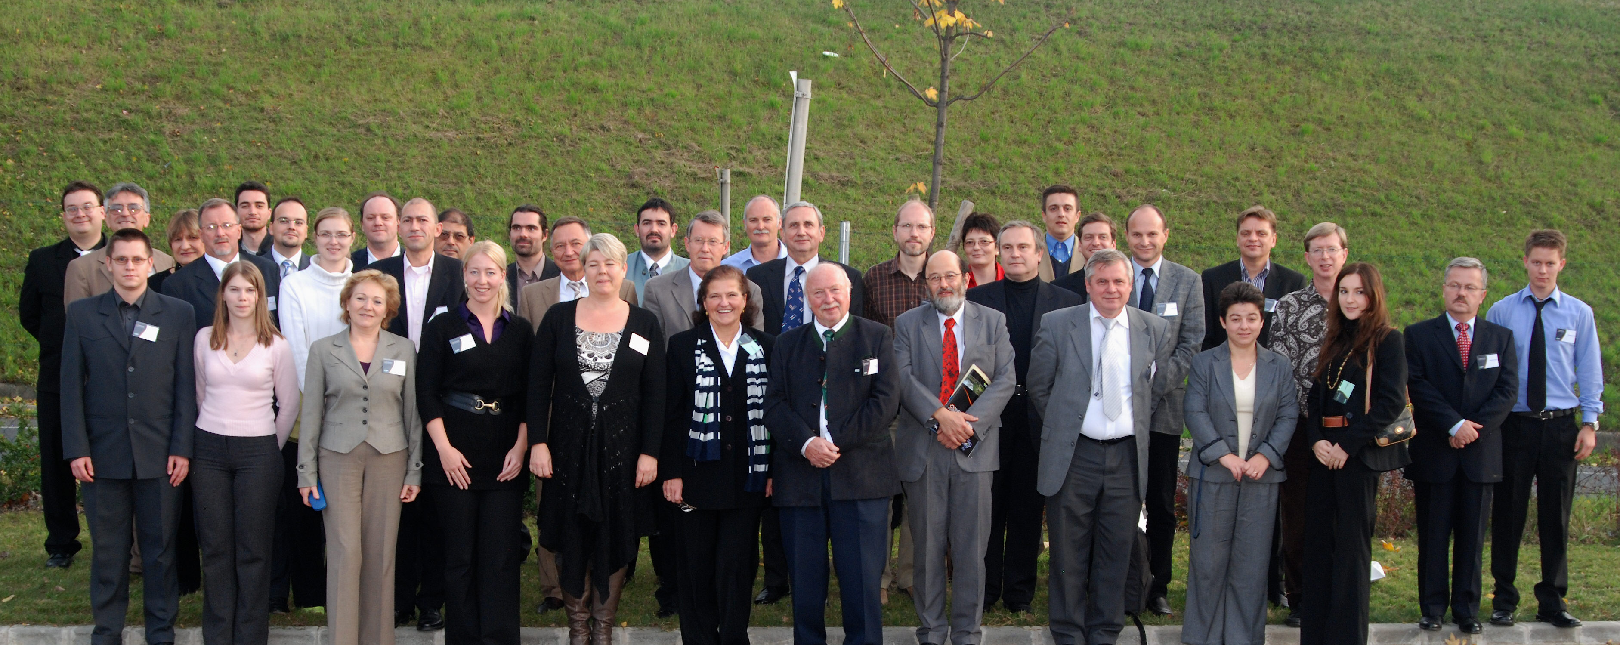
Nemzetközi konferenciánk
2009 Confenis
2009 CONFENIS nemzetközi IFIP konferencia szervezése az
Enterprise Information System Bizottsággal közösen:
  több mint 100 résztvevő
  összesen 22 országból
  78 elfogadott előadás
  5 plenáris előadó elismert külföldi szakemberektől:
  Ausztrália, USA, Ausztria, Dél-Afrika, India

Slide 11
Kapcsolataink bővítése
2010-2013
2010 Győr mellett új helyszín: OGIK konferencia rendhagyó módon Pécsett, Európa kulturális fővárosában egy speciális Workshop-nappal kiegészítve
új tagok jelentkezése és felvétele a GIKOF-ba,
az országon belüli és a nemzetközi ismertség és elismertség kiszélesedése:
  Ausztria: OCG, együttműködés az IFSR konferencia megrendezésében
  Csehország, Ausztria: részvétel az IDIMT konferenciák évi megrendezésében
  Szerbia: SM konferencia együttműködés
GI-szakos hallgatók bevonása a munkánkba:
  Magyar-amerikai hallgatói miniprojektek: Ohio-i fiatalok és GI hallgatóink közös
  tanulmányai konferenciával zárva
  GIKOF Junior tagozat megalapítása
  Hallgatói konferencia évente: kutatások, fejlesztések, eredmények

Slide 12
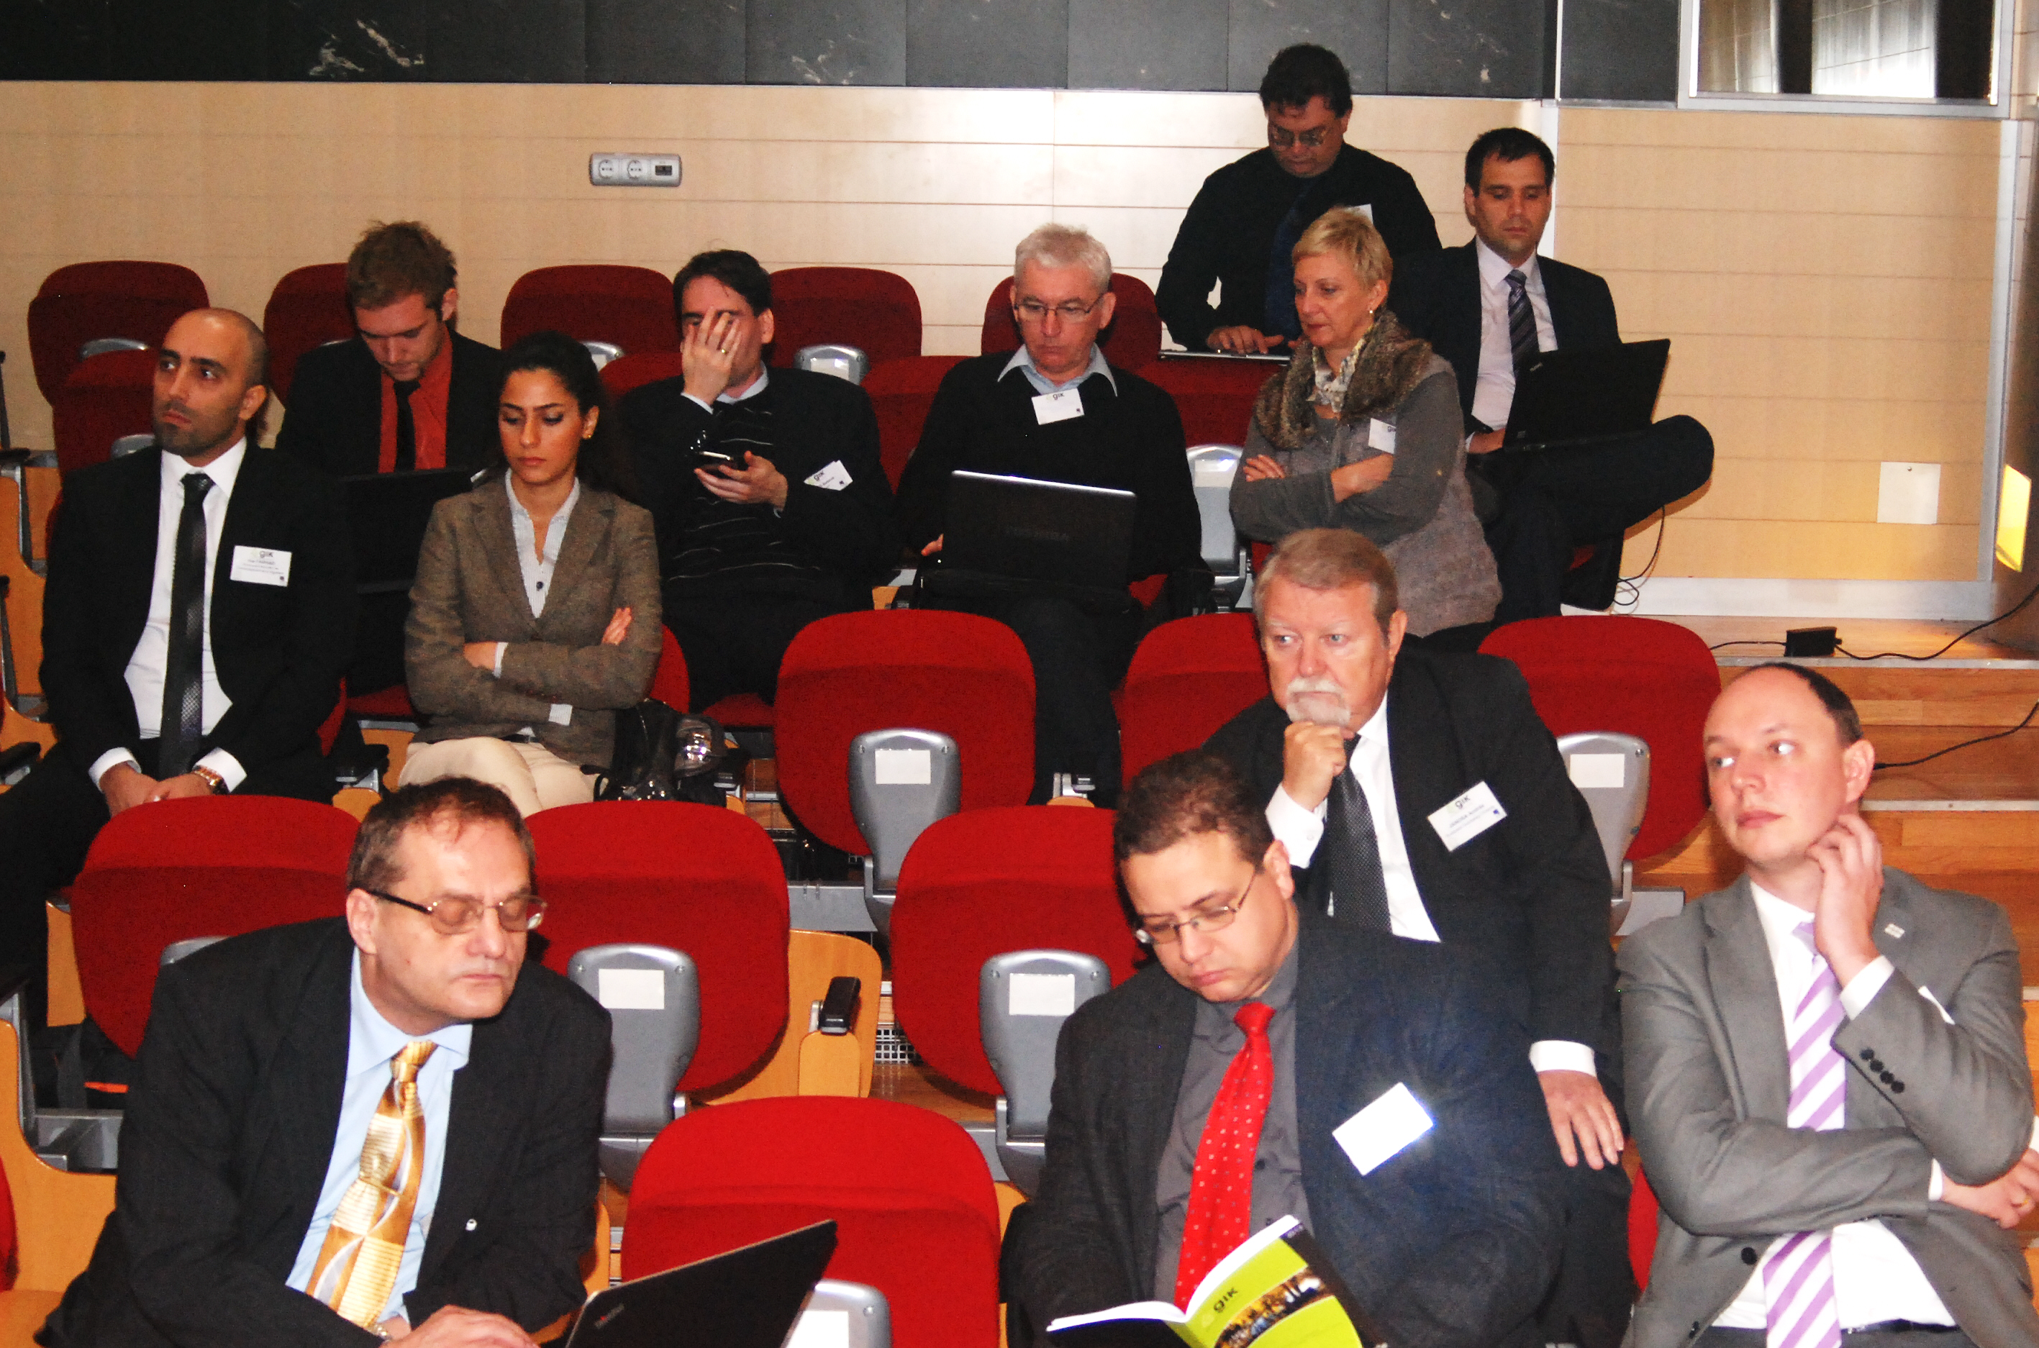
Az OGIK 10 éves Jubileuma után
2013-2019
2013: Jubileumi konferencia Győrben
Döntés az OGIK új helyszíneiről:
  Budapesti Corvinus Egyetem (2014)
  Pannon Egyetem, Veszprém (2015)
  Dunaújvárosi Egyetem (2016)
  Soproni Egyetem két alkalommal (2017, 2018)
  Milton Friedman Egyetem, Budapest (2019)
Szakfolyóiratok, letölthetőek a honlapjainkról:
  Gikof és Sefbis Journal kötetek megjelentetése, feltöltés az EBSCO adatbázisba
  Szakfolyóirataink elismertetése, minősítés pontértékű publikációként
Arculat-kialakítás:
  megújított honlap, GIKOF-dosszié, konferenciatáska, konferencia-vándortrófea, konferencia-kiadvány, egységes borítótervek a Journalokhoz

Slide 13



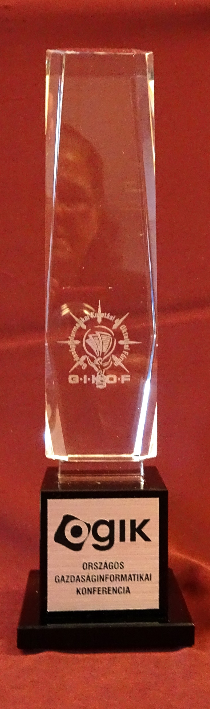
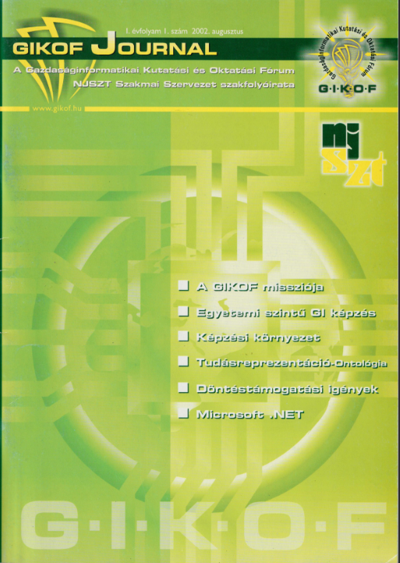
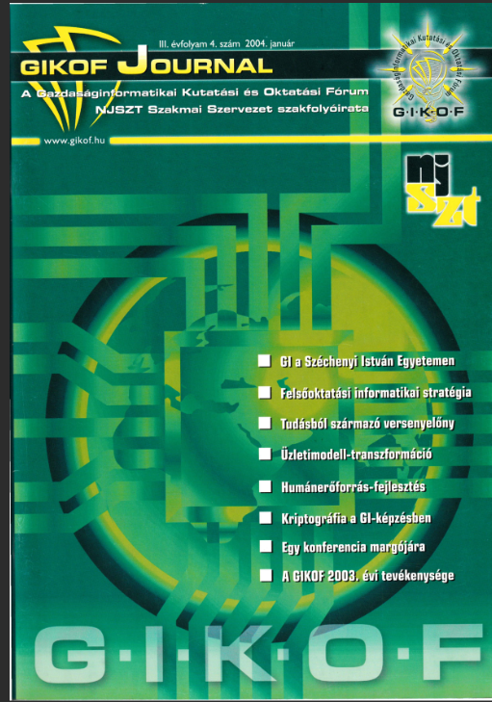
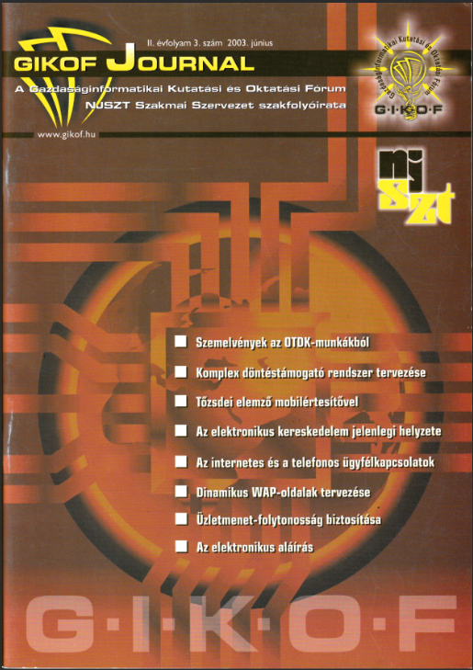


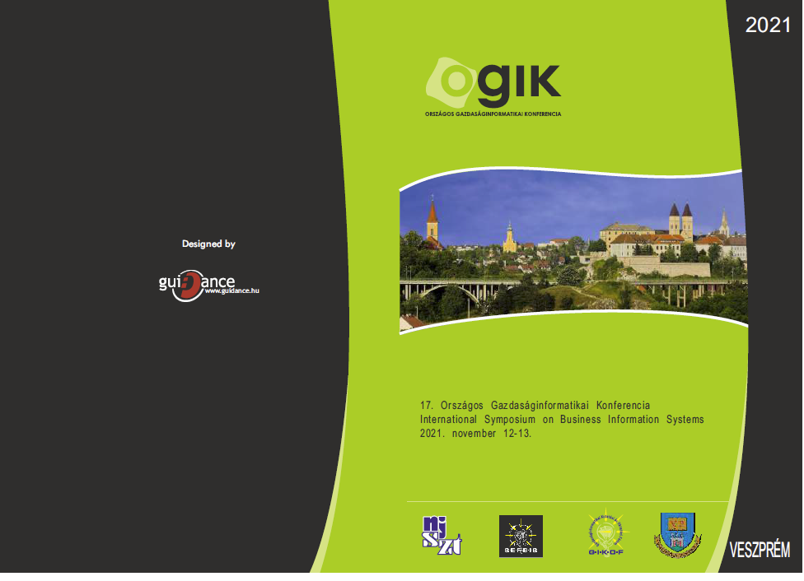

Az elmúlt években nagy hangsúlyt helyeztünk arra, hogy a logóinkkal, a konferenciák és a publikációink megjelenésével egy egységes GIKOF arculatot tükrözzünk.
GIKOF-arculat
2005
első nemzetközi
konferencia: ISBIS
2002 első
GIKOF Journal
2003 első OGIK konferencia
2014 OGIK új helyszín
2006 első SEFBIS Journal

Slide 14
Terveink, hogyan tovább?
és a jövő
a megkezdett munka megújított, az új kihívásokhoz, megváltozott elvárásokhoz igazodó folytatása
több érdekelt bevonása a Közösség vérkeringésébe
az akadémiai és az üzleti-informatikai szféra párbeszédének erősítése, a képzés folyamatos illesztése a piaci igényekhez,
a fiatalok intenzívebb bevonása; az aktív, érdeklődő hallgatóknak a Közösségben-tartása
a jelenleginél nagyobb nyilvánosság a Fórum munkájának és eredményeinek a megismertetésére
a Journalok akadémiai elismertetése hazai és nemzetközi szinten
az erőforrások, a felgyülemlett tudás egyesítése, hatékonyabb kihasználása, megosztása avagy
hozzuk létre a saját területünkön a tudást, az ismereteket és
a tapasztalatokat megosztó gazdaságinformatika-felhőt!

Slide 15

A visszatekintés mellett legyen ez a rendezvény alkalom arra is, hogy ünnepélyesen köszönetet mondjunk mindazoknak, akik egyénileg és/vagy szervezetileg segítették a munkánkat, és jelentősen járultak hozzá a GIKOF-Közösség kitűzött céljainak a megvalósításához!
Köszönetnyilvánítás
2001-2021

Slide 16
Elismerésünk és köszönetünk
2001-2021
az NJSZT-nek a lehetőséget, a szervezeti keretet valamint a működéshez szükséges folyamatos anyagi támogatást (díj átadása),
a Széchenyi István Egyetem-nek, hogy éveken keresztül helyet biztosított és esetenként anyagilag is támogatta az OGIK konferenciák megrendezését és a szakfolyóirataink kiadását (díj átadása),
a Budapesti Corvinus Egyetem-nek, hogy szakmailag támogatta a GIKOF munkáját, és anyagilag segítette a szakfolyóirataink kiadását (díj átadása),
az Alexander Alapítvány-nak, amely éveken keresztül végezte a konferencia pénzügyi feladatait, menedzselte, szerkesztette a Journalokat és a konferenciakiadványokat, anyagilag támogatta évente 10-20 hallgató részvételét az OGIK konferenciákon és könyvadományokat biztosított a GIKOF-díjakhoz (díj átadása),
a Milton Friedman Egyetemeknek, a Jubileumi Kiadvány nyomdai munkáinak finanszírozásáért (díj átadása),
Guidance Kft. és Perjés András munkáját, akik az arculatkialakítással, logo-tervezéssel és a kiadványaink (konferenciaanyagok és a Journal-ok) grafikai munkáival járultak hozzá a színvonalas megjelenéshez.
a Pécsi, a Corvinus, a Veszprémi, a Dunaújvárosi, a Soproni és a Milton Friedman Egyetemeknek, hogy otthont adtak a konferenciáinknak.

Slide 17
Elismerés és köszönet
2001-2021
Nem lehet eléggé megköszönni azoknak az alapító-tagoknak és a két évtizeden vagy akár csak több éven keresztül dolgozó legaktívabb tagjainknak a munkáját, akik bármilyen módon támogatták a Közösséget, akik időt és fáradságot nem kímélve dolgoztak a GIKOF céljainak a megvalósításáért:
Dobay Péter, Gábor András, Kő Andrea: Alapítók és húsz éven keresztül a GIKOF mozgatórugói, aktív munkatársai (díjak átadása)
Honfi Vid Sebestyén, Kosztyán Zsolt Tibor előadásokkal, cikkek bírálatával és konferenciaszervezéssel járultak hozzá az eredményeinkhez (díjak átadása)
Fehér Péter, Kristóf Péter, Racskó Péter, Szabó Zoltán, Werner Ágnes, konferenciáinkon tartott előadásaikkal, doktorandusz hallgatók mentorálásával járultak hozzá a sikereinkhez (díjak átadása)
Tóth Ferenc a GIKOF Elnökség oszlopos tagjaként és előadóként, továbbá az üzleti partnerekkel való kapcsolatok megteremtésével segítette a munkánkat (díj átadása) .

Slide 18
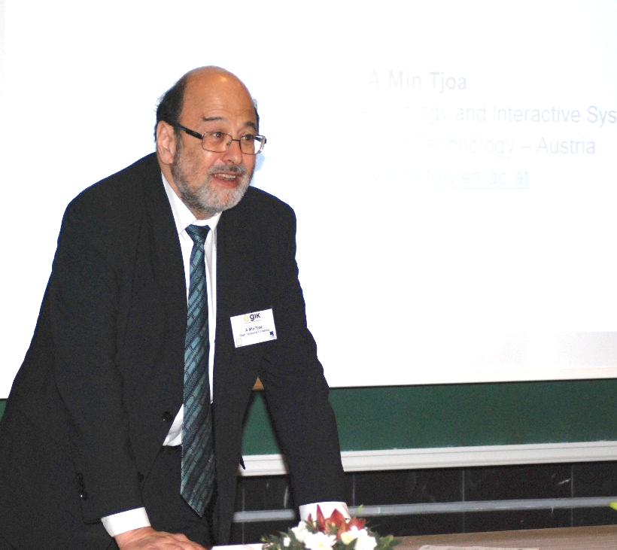
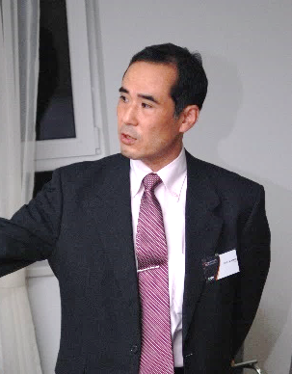
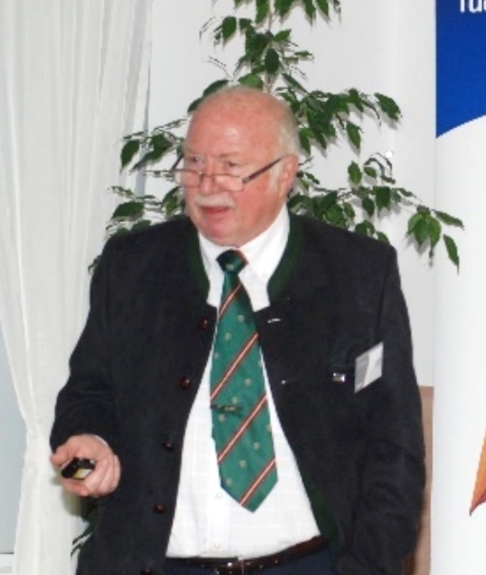
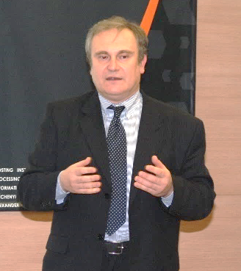
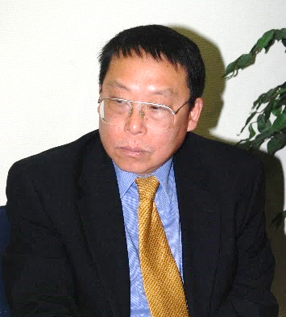
Köszönet
2001-2021
Nem feledkezhetünk meg azokról a külföldi partnereinkről sem, akik kezdettől fogva együttműködtek velünk, akik előadásaikkal, szakfolyóirati cikkeikkel, bírálati munkájukkal, fórumok, kerekasztal-beszélgetések tartásával különleges színfoltjai voltak a rendezvénye-inknek, de akik most a COVID-járvány miatt sajnos nem tudtak eljönni. Bízunk abban, hogy a köszönetünket kifejező ajándékot a következő
konferencián átadhatjuk:
Tetsuya Uchiki
  a Saitama University (Japán)
A Min Tjoa
  a Technische Universität Wien (Ausztria)
Gerhard Chroust
  a Johannes Kepler Universität
Petr Douček
  a Prague University of Economics (Czech Republic)
Li Da Xu
  az Old Dominion University (Norfolk, Virginia, USA)
  professzora, az Enterprise Information Systems
  IFIP munkacsoport elnőke

Slide 19

Legyen ez a jubileumi konferencia mindannyiunk számára értékteremtő, adjon lehetőséget új ismeretekre és ismeretségekre, baráti kapcsolatok kialakítására, és jelentsen feltöltődést a következő évekre!

Slide 20

Köszönöm megtisztelő figyelmeteket!
Dr. Raffai Mária
rs1.sze.hu/~raffai
A két évtizedes tevékenységről szóló
történeti ismertető-anyag megtalálható
a konferenciacsomagban,
de plusz példányok is elvihetők.

